Slide 1
なゆたユーザーズミーティング2022
ロケット実験CIBER-2の上空での感度較正を目的とする星の絶対フラックス測定
(共同研究観測)
松浦 周二, 野田 千馬, 中畑 秀太, 繁澤 政樹 (関西学院大学)
戸塚 都 (兵庫県立大学)
CIBER collaboration

Slide 2
観測目的
近赤外域の宇宙赤外線背景放射(CIB)を観測するロケット実験CIBER-2では感度の絶対値較正が重要
飛行中に検出された星のフラックスから感度較正を行う
CIBER-2の測光バンドにおける星のカタログデータがないため，それらの星の分光フラックスの絶対値を測定する

Slide 3
CIBER-2の目的：CIB近赤外超過の解明
観測された近赤外域でのCIBの強度とゆらぎは銀河積算光より有意に明るい
銀河ハロー星(IHL)
近傍の未知矮小天体
初代の星/BH
CIBERによる波長1.6μmでのゆらぎ測定
(Zemcov et al. Science 2014)
輝度超過
系外銀河の積算光

Slide 4
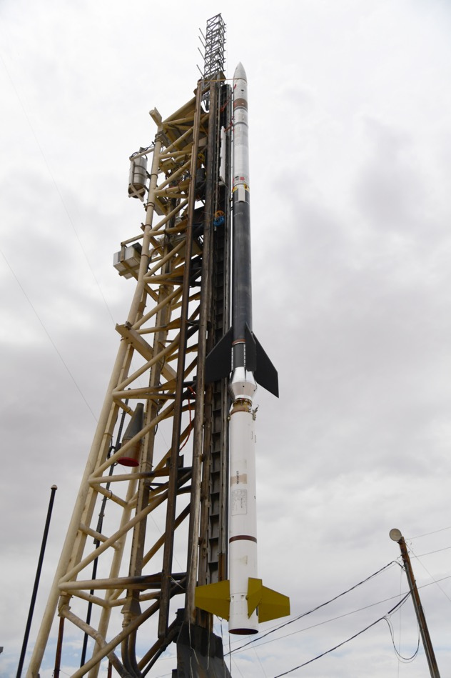
NASA観測ロケット実験 CIBER-2
CIBER-2 (Cosmic Infrared Background ExpeRiment 2)
液体窒素冷却 30 cm RC 望遠鏡
CIBERより10倍高い感度
可視近赤外の6波長バンドでのゆらぎSED
LVF (分光フィルタ) による連続スペクトル
2021年6月7日 0:25 (US MDT) 第 1 回打上げ成功

Slide 5
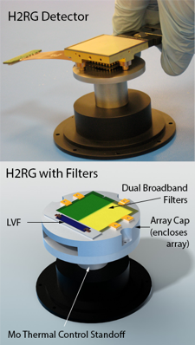
CIBER-2の測光バンド
ダイクロイック・ビームスプリッターにより３つの波長域に分割
S
M
L
望遠鏡
L 1.6-2.0 μm
S 0.5-0.9 μm
M 1.0-1.5 μm
検出器面のフィルターで波長をさらに２分割し計６波長バンドを構成

Slide 6
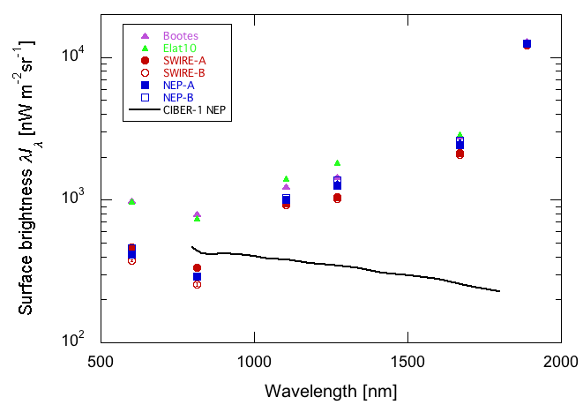
観測された空の明るさ
観測データの現状
可視光(S)：CIBER より暗いが同程度
観測時間の前半で明るい(残留大気放射 ?)
近赤外(M/L)：大きな熱放射の寄与
科学成果を得るためさらに詳細解析
CIBER-2 第 1 回打上げで観測された空の明るさ
(CIBERの結果と比較)
③
②
①
②
CIBER @NEP
①
観測シーケンスと高度プロファイル

Slide 7
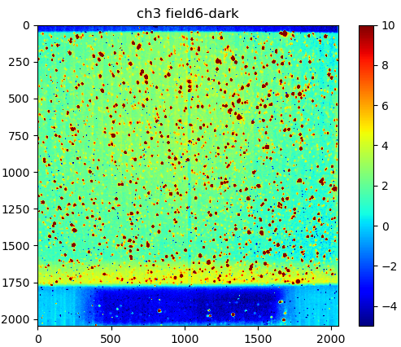
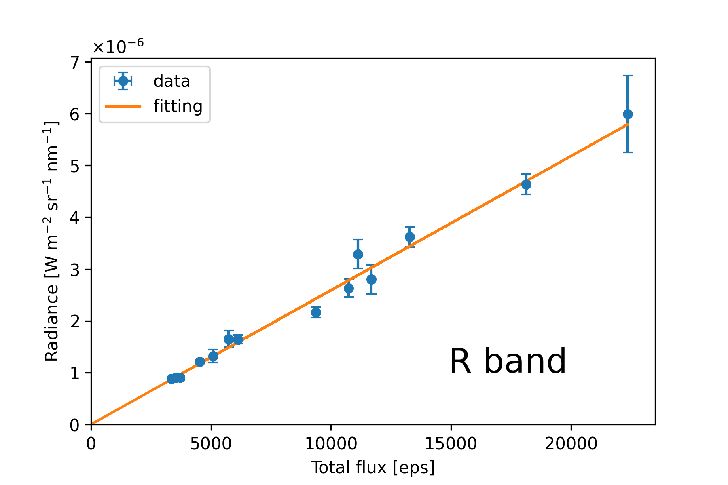
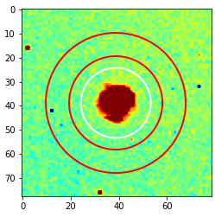
CIBER-2の飛行中に検出された星
感度較正：
信号電流 [eps] → 表面輝度 [W m⁻² sr⁻¹ nm⁻¹] の変換ファクター測定
* CIBERE-2バンドでのフラックスは
B, V, G, J, H, K バンドのカタログを内挿
可視光バンド S (0.6 μm, 0.8 μm)での画像 (画角 2.3deg x 2.3deg)
0.8 μm
0.6 μm
信号電流 vs. 星のPSF平均輝度
星像の例
aperture
sky
線形相関の勾配 = 変換ファクター

Slide 8
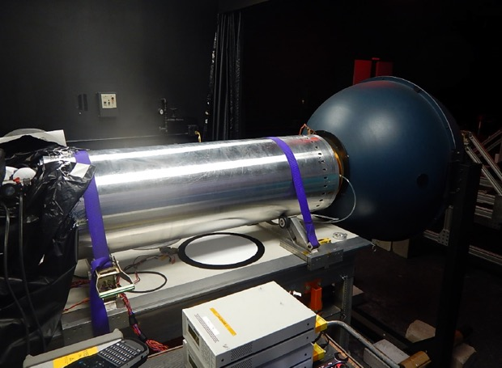
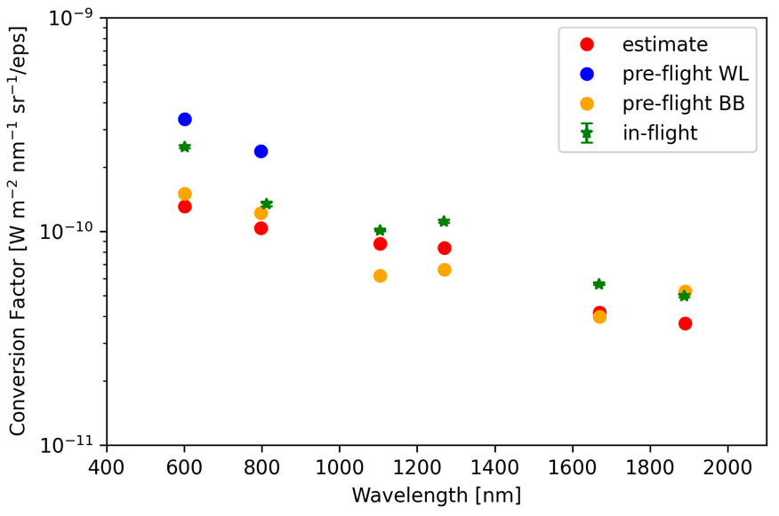
実験室での打上げ前の感度較正
較正基準光源 TH lamp / blackbody source @実験室 (<2%の精度を確認済)
違う可視光源の間で2倍ほどの差異 → 調査中
最終的には系統誤差5%以下の精度で絶対感度較正を行う
実験室とフライトの比較 (測光バンド)
設計値
実験室 2種類
フライト(星)
Notes:
@

Slide 9
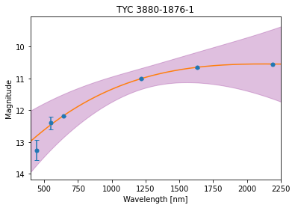
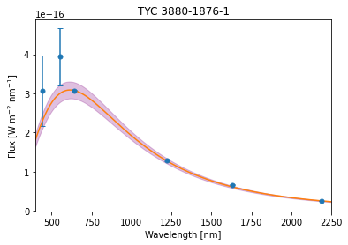
カタログフラックスからの内挿推定
CIBERE-2バンドでのカタログフラックスは
B,V (Tyco), G (Gaia), J,H,K (2MASS) バンドから内挿
不定性低減には分光観測が必要
等級に対する３次多項式フィット
フラックスに対する黒体放射フィット
0.8 μm
0.6 μm
0.6 μm
0.8 μm

Slide 10
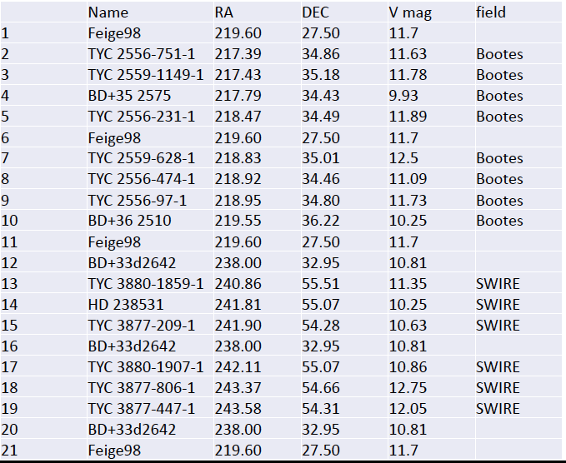
なゆた望遠鏡WFGS2による観測計画
CIBERE-2で観測したBootes, SWIRE field (画角 2.3deg) の14天体をリスト
分光標準星をできるだけ頻繁に撮る (Rc, Ic, 分光)
60
SWIRE
50
40
Bootes
Dec [deg]
30
BD+33d2642
(標準星)
Feige98
(標準星)
20
10
220
230
240
250
RA [deg]

Slide 11
なゆた望遠鏡WFGS2による観測状況
観測日 |  | 備考
2022.6.3 | SWIRE field 観測 | 天候は良好，Bootesは高度高すぎ
2022.6.4 | Dark, Flat
2022.6.26 | Bootes field 観測 | 天候不良
2022.6.29 | Bootes field 観測 | 天候は当初良かったが悪化したため中止
2022.6.30 | Bootes field 観測 | 天候は当初悪かったが好転
2022.7.1 | Dark
image (Rc, Ic) 60s x2
spec (G300) 270s x2, 10” slit
予定した全天体の観測を完了

Slide 12
取得したスペクトルデータ
標準星の再現性からみて対象天体3~4個のデータを取得する間の絶対フラックスの安定性は10%程度 (airmassでは説明できない)
Airmass増加

Slide 13
取得したスペクトルデータ
x2 露光により S/N >100 でスペエトルが得られた(目標達成)
TYC3877-209は
大気吸収の波長がずれている

Slide 14
今後の解析
波長較正
Imageデータを用い絶対フラックス(スリットロス ?)補正
CIBRE-2測光バンドでの絶対フラックス導出，系統誤差評価
CIBER-2感度較正への適用
装置改修した 2nd flight 以降の較正にも利用

